Slide 1
PSD
Programma Structuur Diagram

Slide 2
PSD’s maken
Programma Structuur Diagram
Probleemoplossing staat centraal
Algoritme: set opdrachten die in een bepaalde volgorde een handeling uitvoeren
Geen taalregels, wel afspraken
PhotoShop Document: dit is het niet

Slide 3

Basisstructuren
Sequentie
Dit vertaalt naar een toekenning of aanroep van een procedure.

Slide 4


Basisstructuren
Iteratie
Dit vertaalt naar een “for” of “while” loop
Controle vooraf
Controle achteraf

Slide 5
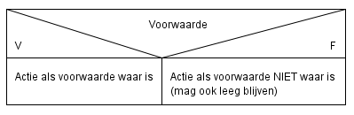
Basistructuren
Selectie
Dit vertaalt naar een “if else”

Slide 6
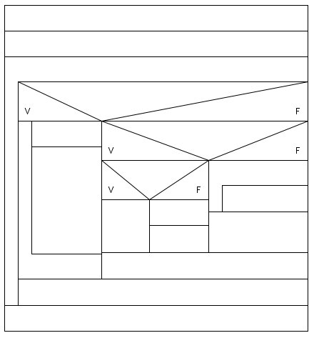
Basisstructuren nesten

Slide 7
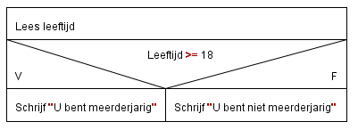
Afspraken
Bij invoer gebruik je: Lees of Vraag
Bij uitvoer gebruik je: Schrijf of Vertel
Gebruik woorden die je later ook als variabele kunt gebruiken

Slide 8
PSD nalopen
Vertellen wat er per stap gebeurt
Bijhouden wat de waarden zijn

Slide 9
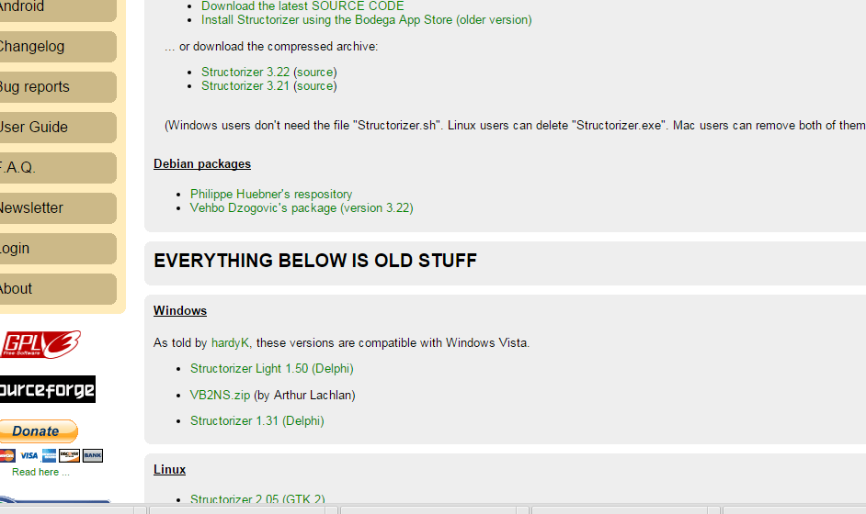
Oefenen
Download en installeer Structorizer
Bekijk de demo en ga oefenen

